Slide 1

کنترل کیفی در آزمایشات سرولوژی
دکتر آناهیتا علیزاده
متخصص آسیب شناسی

Slide 2
آنتی ژن و آنتی بادی
مولکول هایی که باعث تحریک سیستم ایمنی بدن، برای تولید آنتی بادی می شوند به نام آنتی ژن می باشند.
دستگاه ایمنی بدن با شناسایی این مولکول ها که باعث ایجاد اختلالات در بدن هستند، به تولید آنتی بادی می پردازد که باعث تخریب این عوامل بیگانه می شوند.
آزمايشهای سرولوژی برای نشان دادن آنتی ژن در سرم و يا پاسخ بدن انسان به عوامل عفونی (آنتی بادی) انجام میشود.

Slide 3
اهمیت آزمایشات سرولوژی
اهميت تشخيصی آنها در نمايش افزايش تيتر آنتی بادی ها در برابر عوامل مسبب يک عفونت پيشرونده است.
آزمايشات سرولوژيک در مطالعه های اپيدميولوژيک و اطمينان از پاسخ جمعيت به واکسن ها و ساير تقويتکننده های سيستم ايمنی، اهميت دارد.
تستهای سرولوژيک همچنين در شناسايی عفونتهای ميکروبی و در تعيين کلاس و زير کلاس عوامل عفونی، قابل استفاده است (سالمونلا، شيگلا و استرپتوکوک)

Slide 4
اهمیت آزمایشات سرولوژی
واکنشهای سرولوژيک يک آنتی ژن اختصاصی از ميکروارگانيسم و يا يک پاسخ ايمنی بدن در برابر ميگروارگانيسم های عفونی را نشان میدهد:
فقط آنتی ژن
فقط آنتی بادی
آنتی ژن به همراه آنتی بادی

Slide 5
اهمیت آزمایشات سرولوژی
طيف گستردهای از آزمايش های سرولوژيکی در حال حاضر در دسترس است و هر روز تستهای جديدی به اين طيف گسترده اضافه میشود.
هر آزمايشگاه بايد يک سياست را برای انجام اين آزمايش ها تعريف کند، چراکه علاوه بر هزينه بالای تست ها و عمر محدود معرفها (سرم و آنتی ژن)، هر آزمايشگاه نيازمند روشهای استاندارد انجام آزمايش به صورت مستند و مکتوب میباشد.

Slide 6
دستورالعمل اجرايی
يک عنصر مهم در حفظ يکنواختی جوابهای حاصل از آزمايشگاه در شيفت ها و روزهای مختلف کاری، وجود يک دستورالعمل استاندارد کاری با تمام جزئيات (ايمنی، نحوه انتقال نمونه، انجام و کنترل کيفی آزمايش) می باشد که اين دستورالعمل توسط کليه پرسنل آزمايشگاه رعايت و اجرا میگردد.

Slide 7
✓ اصول روش انجام آزمايش
✓ نمونه گيری، انتقال و نگهداری نمونه
✓ مشخصات عملکردی (خطی بودن، صحت، دقت)
✓ محدوده اختصاصيت و حساسيت روش
✓ تجهيزات و معرف های موردنياز
✓ بيان گام به گام انجام آزمايش
✓ شيوه کنترل کيفی تست
✓ مداخله گرها (هموليز، ليپميک و ايکتريک بودن نمونه)
✓ محدوده بيولوژيک
✓ محدوده قابل گزارش جواب تست
✓ نتايج بحرانی
✓ تفسيرهای آزمايشگاهی
✓ احتياطات ايمنی
✓ منابع بالقوه تغييرپذيری در تست ها و نتايج

Slide 8
انتخاب تست يا روش
همانطور که آزمايشات و روشهای جديد برای آناليتهای مختلف (آنتی بادی ها يا آنتی ژن ها) ايجاد می شود، بايد با توجه به نيازهای آزمايشگاه، مناسب ترين آزمايش/روش انتخاب شود.
عواملی که بايد در نظر گرفته شود: دقت، صحت، حساسيت، اختصاصيت، قيمت و سهولت عملکرد

Slide 9
BIAS
Bias ،اختصاصيت و حساسيت با هم در ارتباط میباشند.
غالباً يک تست با حساسيت بالا اختصاصيت کمی دارد.
ممکن است bias نتيجه اختصاصيت يا حساسيت پايين باشد.
برای تعيين وجود bias بايد روش مورد نظر با روش قابل اعتماد يا ترجيحاً روش استاندارد مقايسه شود. نمونه های يکسان بايد با دو روش در يک آزمايشگاه انجام شود و نتايج با هم مقايسه گردد، گرچه مقايسه بين آزمايشگاهی هم میتواند مفيد باشد. اگر نتايج حاصل از دو روش مختلف با هم سازگار نبود، بايد نسبت به انتخاب روش بهتر و استفاده از آن تصميم گيری نمود

Slide 10
اختصاصیت حساسیت و دقت
اختصاصيت يک روش بايد با انتخاب نمونه های منفی و نمونه های حاوی موادی که توانايی تداخل در تست دارند، مورد ارزيابی قرار گيرد.
حساسيت روش بايد با مقايسه با روش های ديگر مورد ارزيابی قرار گيرد، اما بايد هدف از انجام تست هم در نظر گرفته شود.
به طورکلی حساسيت يک تست تشخيصی نياز نيست در حد حساسيت يک تست غربالگری باشد

Slide 11
اختصاصیت حساسیت و دقت
دقت يک روش کمی يا نيمه کمی بايد با توجه به دقت موردنياز برای کاربرد بالينی نتايج آزمون، مورد ارزيابی قرار گيرد.
فاکتورهای زيادی روی دقت تأثير میگذارند اما يکی از عوامل مؤثر در دقت که اغلب در آزمايشهای سرولوژيکی ناديده گرفته میشود، اندازه افزايش رقت است.
اگر تمام متغيرهای ديگر ثابت باقی بمانند، دقت تستهای سرولوژيکی کاهش می يابد، زيرا افزايش ميزان رقت در آنها افزايش می يابد؛ به عنوان مثال، بايد انتظار داشت که يک تست با ضريب رقت 4 دقت کمتری از يک تست با رقت 2 داشته باشد.

Slide 12
اختصاصیت حساسیت و دقت
يک تست با حداکثر حساسيت برای تشخيص يک بيماری جدی مطلوب است.
تشخيص بايد با حداکثر جديت، زمانی که بيماری قابل درمان است و نتايج مثبت کاذب منجر به مشکلات جدی نمیشود، انجام شود.
يک تست با حداکثر اختصاصيت، زمانی مطلوب است که يک بيماری جدی است ولی قابل درمان نيست. علم به عدم وجود بيماری، دارای ارزش بهداشتی و روانشناختی است و نتايج مثبت کاذب میتواند زمينه ساز مشکلات اساسی باشد.
ارزش پيشگويی بالای يک نتيجه مثبت تست، وقتیکه درمان مثبت کاذب ممکن است با عواقب جدی همراه باشد، ارزشمند است.

Slide 13
جمع آوری نمونه ها
بايد يک سيستم مشخص برای درخواست منظم و کارآمد تست ها، جمع آوری و شناسايی نمونه ها، انتقال، آماده سازی و نگهداری نمونه ها وجود داشته باشد.
هيچ چيز به اندازه داشتن ميزان کافی از يک نمونه مناسب مهم نيست؛ اگر نمونه ها به درستی جمع آوری، برچسب گذاری و حمل نشوند، آزمايشگاه ضرر بيشتری از انجام تست خواهد ديد.
نمونه های هموليز و ليپميک برای مطالعات سرولوژيک مناسب نيستند.
در صورت وجود ذرات در سرم و يا خارج از آن بايستی ابتدا سرم فيلتر و يا سانتريفيوژ شود

Slide 14
سرم کنترل
اکثر کنترل ها به صورت تجاری در دسترس هستند.
به طورکلی در اکثر کيت ها حجم کمی از کنترل وجود دارد که فقط برای همان کيت استفاده میگردد.
ميزان کمی از کنترلهای تجاری در حجم بيشتر در دسترس هستند.

Slide 15
آماده سازی کنترل:
برای جلوگيری از خراب شدن کنترل، بايد آن را در شرايط استريل نگهداری نمود.
سرم کنترل ها بايد با مقايسه با مواد مرجع بين المللی استاندارد گردند. کنترل ها بايد در حجم کم فريز شوند و از ذوب و انجماد مکرر آنها جلوگيری شود.
بطورکلی در هر دستورالعمل کاری بايد کنترل نرمال (کنترل منفی)، يک کنترل مثبت قوی و يک کنترل در غلظت بحرانی ( (borderline positive وجود داشته باشد. برای بعضی از تستها کنترل low هم وجود دارد.
از کنترل های هر کيت بايد برای همان کيت استفاده نمود.
علاوه بر کنترل های داخلی کيت، از يک کنترل خارجی جهت بررسی کيفيت کيت های مختلف با شماره سریال متفاوت استفاده گردد.

Slide 16
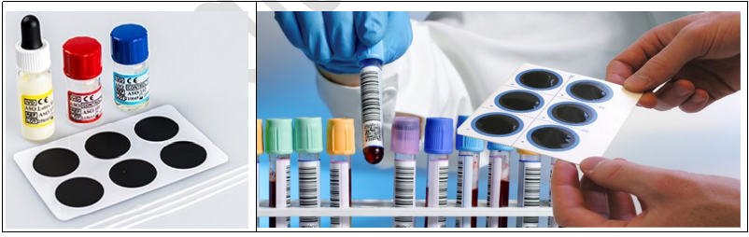
معرف ها

Slide 17
معرف ها
معرف های باکيفيت برای انجام آزمايش باکيفيت ضروری است.
چون معرف ها در تغيير جواب تست ها تأثير گذارند، بايد هر تغيير در معرف، به دقت مستند گردد.
همه معرف های جديد در کنار معرف های قديم و با حضور سرم کنترل های متفاوت بايد بررسی شوند و در صورت تضمين عملکرد، استفاده گردند.
نتايج حاصل، نشانگر حساسيت و اختصاصيت معرف جديد است.
معرف ها بايد دارای برچسب واضح باشند و برچسب بايد حاوی نام معرف، خطرات، شيوه نگهداری، نحوه آماده سازی و تاريخ انقضای معرف باشد.

Slide 18
معرف ها
نکات لازم در بکارگيری معرف ها :
شرايط نگهداری و استفاده از کيت مطابق با دستورالعمل همراه و مندرجات روی جعبه رعايت گردد.
در موارد اتوآگلوتيناسيون بايستی از مصرف آنتی ژن خودداری گردد.
محلولهای آنتی ژن دارای مواد ضدميکروبی مانند فنل و يا فرمالين میباشد و هميشه بايد شيشه های محتوی آنتی ژن در يخچال 8-2 درجه نگهداری و هرگز نبايد دچار يخ زدگی شود.
آنتی ژن در صورت يخ زدگی نبايستی استفاده شود.
قبل از انجام آزمايش بايد شيشه های محتوی آنتی ژن به درجه حرارت اتاق رسيده و سپس استفاده شود.

Slide 19
ابزار و تجهيزات
ظروف شيشه ای مورد استفاده در بخش سرولوژی بايد تميز و عاری از مواد شوينده باشند.
ظروف شيشه ای شکسته شده يا دارای خوردگی بايد از بين برود.
صحت همه ظروف شيشه ای کاليبره در آزمايشگاه بايد بررسی و تأييد شود.
ابزارها و تجهيزات بايد به صورت منظم کنترل شود.
دمای بن ماری، انکوباتور، يخچال و فريزرها بايد به صورت منظم کنترل و ثبت شود.
کليه تجهيزات مورد استفاده جهت سنجش نظير اسپکتروفتومتر، اسپکترومتر، رقيق کننده ها و پیپت های اتوماتيک بايد به طور منظم کاليبر شوند.
اسناد بايد به طور منظم توسط افرادی که با تجهيزات آموزش ديده و آشنا هستند، نگهداری شوند.

Slide 20
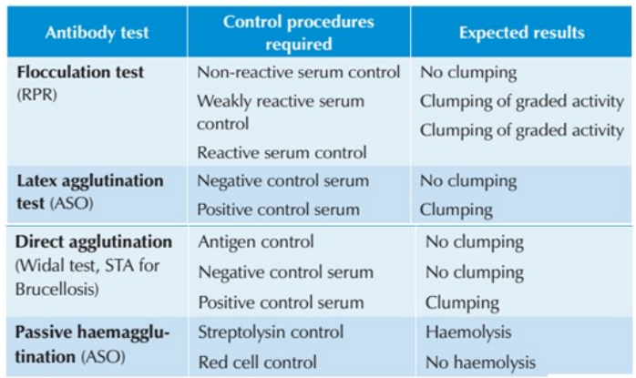

Slide 21
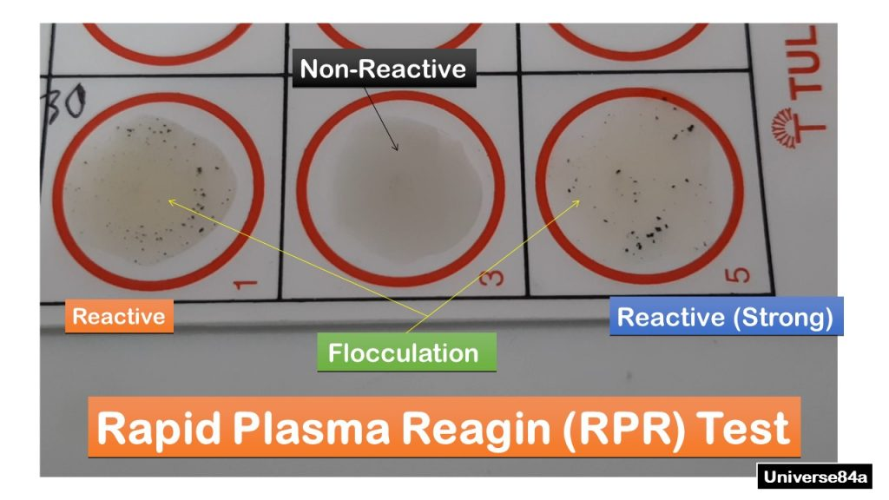

Slide 22
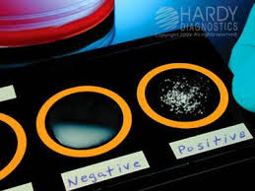
Latex agglutination (aso)

Slide 23
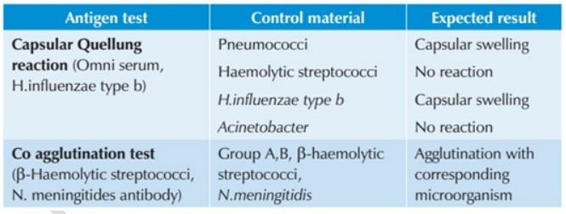

Slide 24
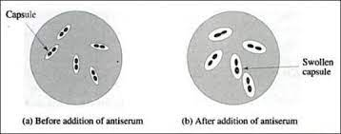

Slide 25
عملکرد آزمون:
عملکرد تست با کنترل بررسی میشود.
پانلهای سرمی (کنترلهای مختلف) برای آنتی ژن ها يا مقادير شناخته شده آنتی بادی ها در دسترس هستند و بايد به طور معمول استفاده شوند.
عملکرد درست معرف ها با واکنش مورد انتظار در لوله هايی که يک يا چند جزء لازم برای واکنش را ندارند، نشان داده میشود؛ برای مثال حضور معرف آنتی استرپتوليزين o با هموليز در لوله حاوی بافر و سلول و در عدم حضور آنتی بادی ممانعت کننده از هموليز نشان داده میشود.

Slide 26
گزارش و نگهداری اطلاعات
سوابق کامل و دقيق بايد به عنوان بخشی از تضمين کيفيت حفظ شود.
اين سوابق بايد شامل اطلاعات پرسنل، جزئيات تجهيزات، نگهداری پيشگيرانه تجهيزات، سرويس و تعمير، کپی گزارش به پزشکها يا ساير مشتريان، سوابق معرفها و مواد استفاده شده، ثبت اقدامات انجام شده در گام به گام آزمايش بر روی نمونه، نتايج آزمون مهارت و نتايج کنترل داخلی باشد.
سيستم ثبت و گزارش دهی بايد احتمال خطای دفتری را به حداقل برساند.
اقدامات احتياطی لازم برای جلوگيری از گزارش جواب های حاصل از نمونه اشتباه بايد صورت پذيرد.
پيشنهاد میشود برای جلوگيری از اين نوع خطاها کليه نتايج آزمايشها توسط مدير داخلی يا مسئول فنی مورد بازبينی نهايی قرار گيرد.
سيستم بايد به گونه ای باشد که در صورت لزوم سوابق مربوط به نمونه با جزئيات کامل قابل دسترس باشد.
همچنين اينکه چه کسی تست را انجام داده، چه معرفهايی با چه NUM LOT استفاده شده، کنترل مورد استفاده و چگونگی و زمان جوابدهی بايد مکتوب و مستند باشد.

Slide 27
نکات ضروری در کنترل کيفی سرولوژی
عواملی که در واکنش اتصال آنتی ژن- آنتی بادی دخالت دارند مانند PH محيط، بافر مناسب، دما، حرکت مناسب و نسبت معرف ها و نمونه ها، رعايت شوند.
احتمال بروز HOOK EFFECT،PROZONE در نظر گرفته شود.
به مختصات کيت مانند DETECTION LIMITتوجه شود

Slide 28
شیوه نامه انجام کار :
نمونه لخته توسط كمكی بخش به آزمایشگاه آورده شود.
تكنسین یا منشی آزمایشگاه سیستم HISرا چك كرده و لیست آزمایشها را در آورد.
نمونه لخته از نظر نام و نام خانوادگی و كد شناسایی با سیستم چك شود.
نمونه سانتریفوژ شود.
سرم جداشده درون كاپ ریخته شده و پس از مشخص شدن نمونه ها به دستگاه داده شود.
در دفتر آزمایشات سرولوژی نام و نام خانوادگی وكلیه جواب ها و نوع آزمایش ثبت می شود.
جواب ها در سیستم وارد شود.
جواب پرینت گرفته می شود.
توسط سوپروایزر و مسئول فنی جواب ها چك شده و امضا شوند.
به بخش گزارش شود.

Slide 29
1 .در هر سری کاری از کنترل مثبت و منفی استفاده شود
2 .انجام آزمایشات تاییدی
3 .رعایت شرایط نگهداری کیت و استفاده از ان مطابق بروشور
4 .رعایت عوامل واکنش اتصال آنتی ژن وآنتی بادی مانند: PH محیط و بافر و دما وشیک کردن و..
5 .رعایت پدیده هوک و پروزون
6 .بررسی معرف ها از نظر اتوآگلوتیناسیون وتغییر رنگ
7 .استفاده تازه از معرف ها
8 .رعایت شرایط نمونه گیری و نگهداری نمونه

Slide 30
آزمایش ویدال:
ابتدا محلولهای آنتی ژن را از یخچال حداقل نیم ساعت قبل خارج کنید تا به دمای اتاق برسد.
سه محلول آنتی ژنهای O گروههای A,B,D سالمونلا تیفی و انتی ژن H همین گروهها را آماده کرده بعد از سرم بیمار یک قطره معادل 50 لاندا روی پلیتهای شیشه ای به تعداد آنتی ژن های مربوطه بریزید.
بعد یک قطره از آنتی ژن ها را اضافه کرده توسط اپلیکاتور مخلوط کرده به مدت 3 دقیقه روی روتاتور قرار دهید بعد از این مدت آگلوتیناسیون را بررسی کرده در صورت مثبت بودن به صورت لوله ای به روش زیر تعیین تیتر کنید.
ابتدا انتی ژن سالمونلا که برای آزمایش انتخاب می شود به نسبت 1/20 رقیق کنید.(100 لاندا سرم + 2 سی سی آنتی ژن بروسلا)
تعداد 9 لوله انتخاب کرده در لوله اول 0/9 و در بقیه لوله ها 0/5 سرم فیزیولوژی بریزید.
به لوله اول 0/1 میلی لیتر سرم مورد نظر ریخته بعد از مخلوط کردن 0/5 میلی از آنرا برداشته به لوله دوم ریخته و 0/5میلی از لوله دوم برداشته و به لوله سوم و این کار را تا لوله نهم ادامه داده و 0/5میلی از لوله نهم برداشته به بیرون بریزید.
نیم سی سی به تمام لوله ها انتی ژن مورد نظر را که قبلا آماده کرده اید اضافه کنید.
24 ساعت در 37 درجه قرار بدهید
آگلوتیناسیون را بررسی کرده و گزارش نهایی کنید
آخرین رقت که آگلوتیناسیون مشاهده شد تیتر نهایی گزارش می شود.
رقت لوله اول 1/10 و به ترتیب 1/20 و 1/40و 1/80 و... می باشد.

Slide 31
تعیین کیفی CRP در سرم (پروتئین فاز حاد):
کیتها و نمونه ها را به دمای اتاق برسانید.
یک قطره از سرم و کنترلهای مثبت و منفی روی اسلاید قرار دهید.
یک قطره از سوسپانسیون لاتکس کنار قطرات فوق قرار داده توسط اپلیکاتور مخلوط کرده و در سطح اسلاید پخش کنید.
اسلاید را توسط روتاتور به مدت 2 دقیقه با سرعت 60-80 دور در دقیقه حرکت دهید.
ذرات آگلوتیناسیون درشت با پس زمینه شفاف=3+
ذرات آگلوتیناسیون متوسط با پس زمینه نیمه کدر=2+
ذرات آگلوتیناسیون کوچک با پس زمینه کدر =1+
سوسپانسیون یکنواخت و عدم وجود آگلوتیناسیون =منفی

Slide 32


